Slide 1

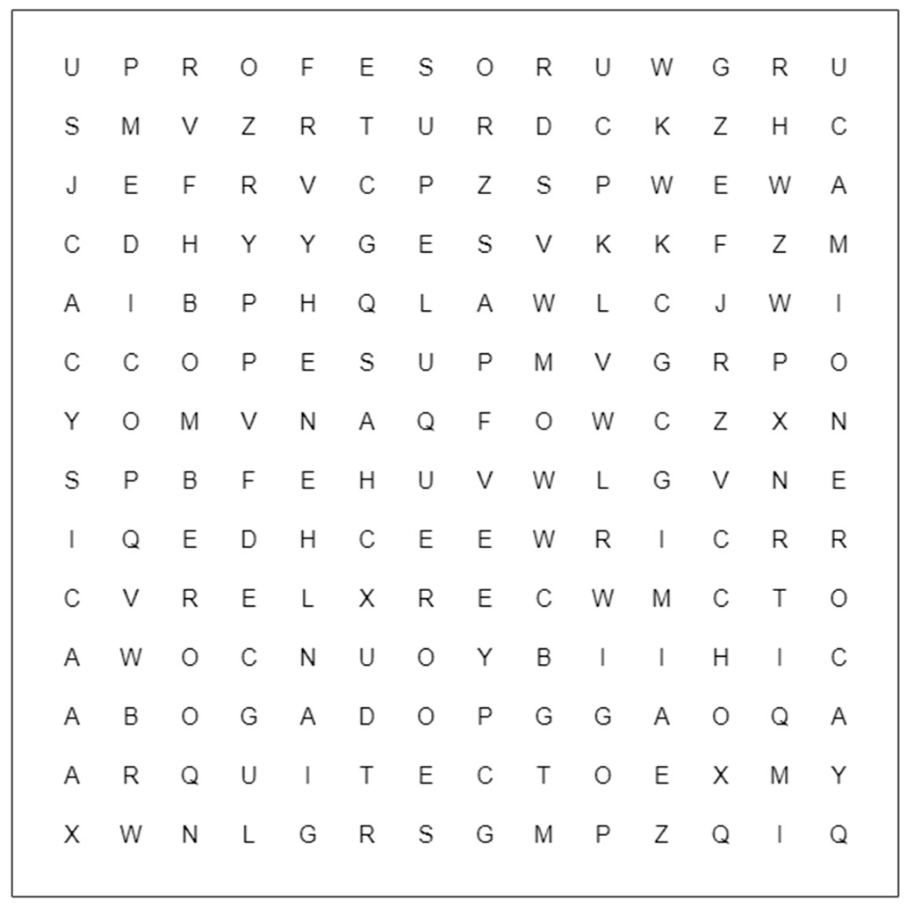

PROFESIONES
POLICÍA
ARQUITECTO
MÉDICO
ABOGADO
BOMBERO
CAMIONERO
PELUQUERO
PROFESOR

Slide 2
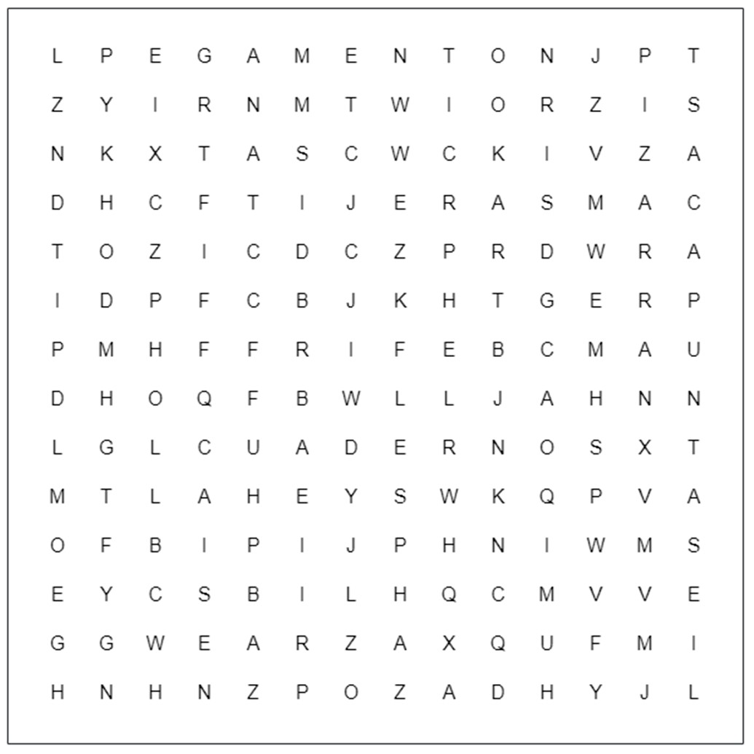
MATERIAL ESCOLAR
LÁPIZ
SACAPUNTAS
TIJERAS
PEGAMENTO
MOCHILA
LIBRO
PIZARRA
CUADERNO

Slide 3
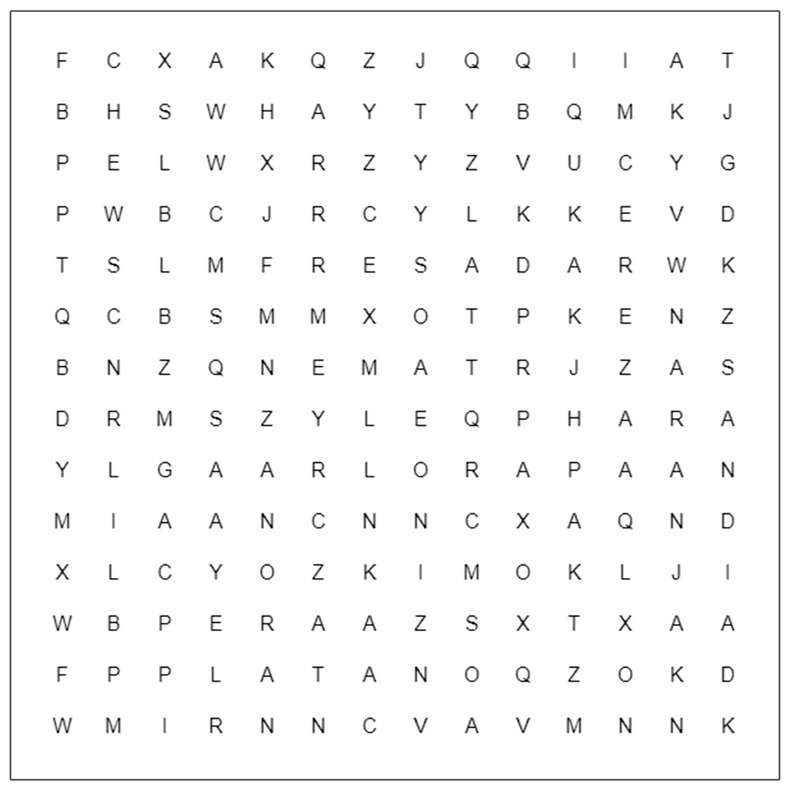
FRUTAS
MANZANA
SANDÍA
MELOCOTÓN
PERA
PLÁTANO
CEREZA
NARANJA
FRESA

Slide 4
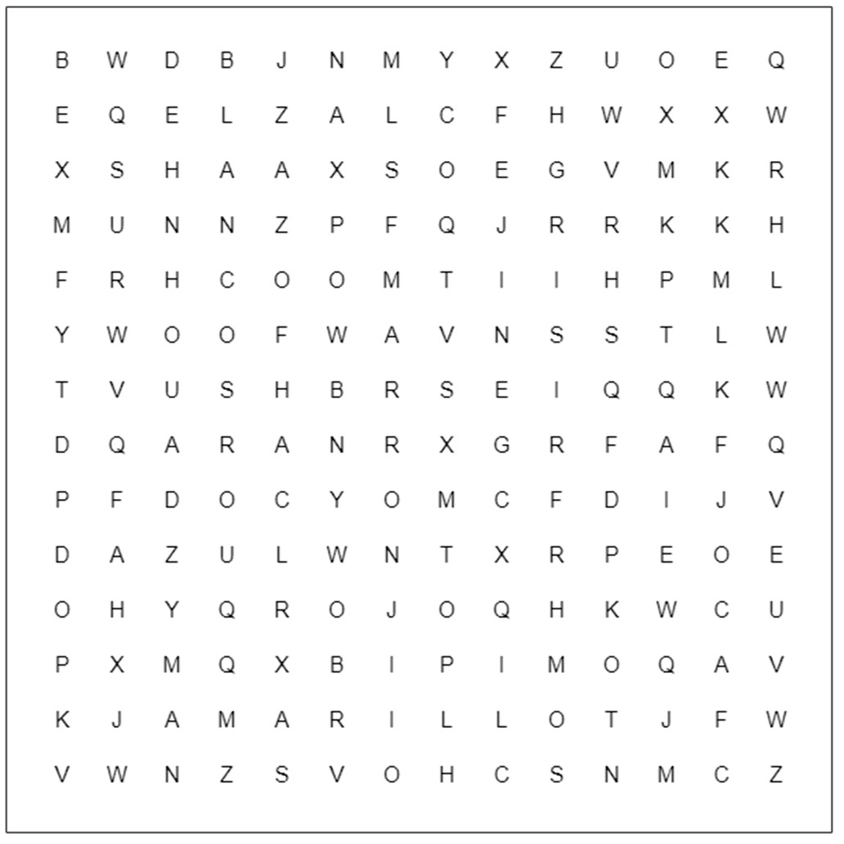
COLORES
AZUL
MARRÓN
GRIS
ROJO
VERDE
BLANCO
AMARILLO
ROSA

Slide 5
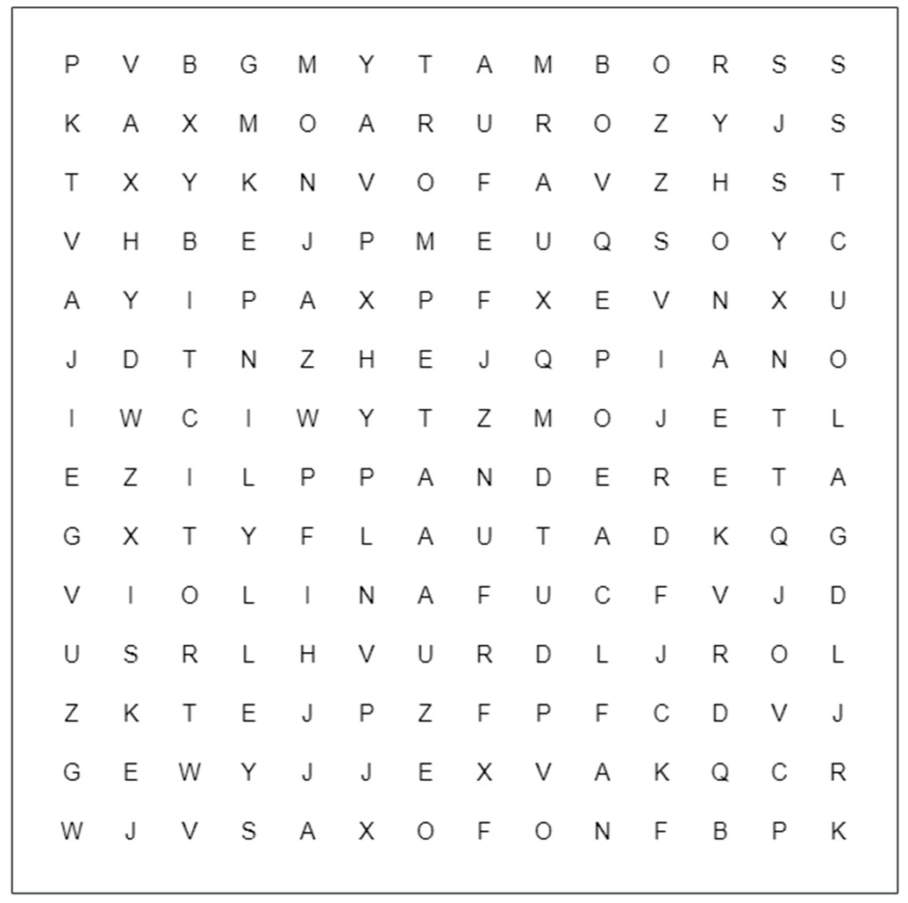
INSTRUMENTOS
PIANO
FLAUTA
TAMBOR
ARPA
VIOLÍN
SAXOFÓN
TROMPETA
PANDERETA

Slide 6
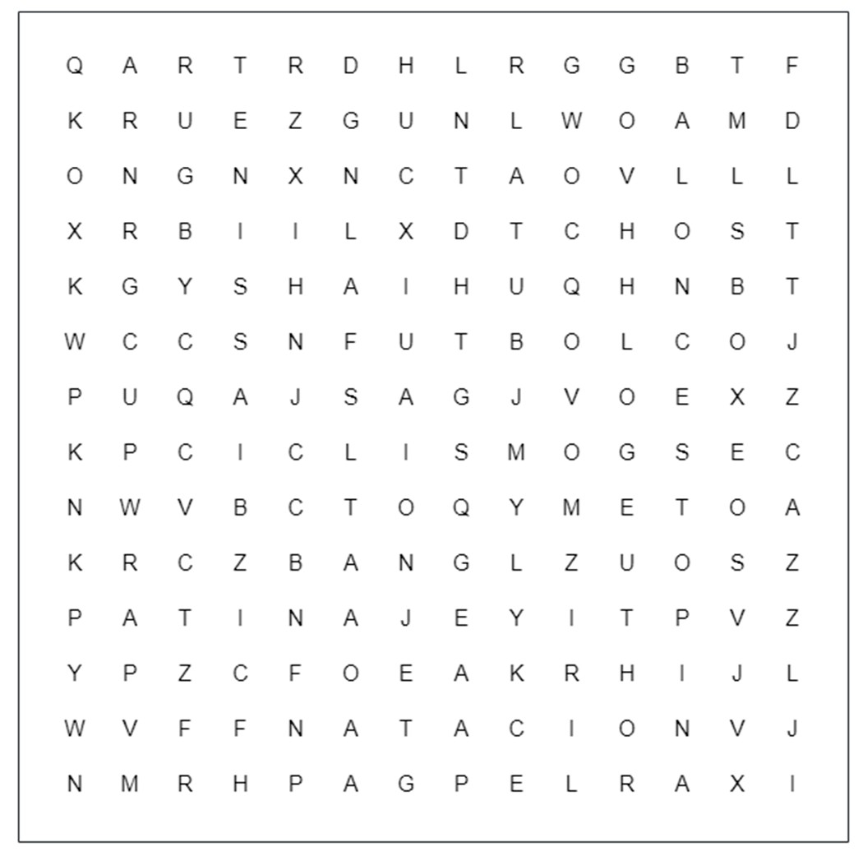
DEPORTES
FÚTBOL
BALONCESTO
TENIS
RUGBY
BOXEO
NATACIÓN
CICLISMO
PATINAJE

Slide 7
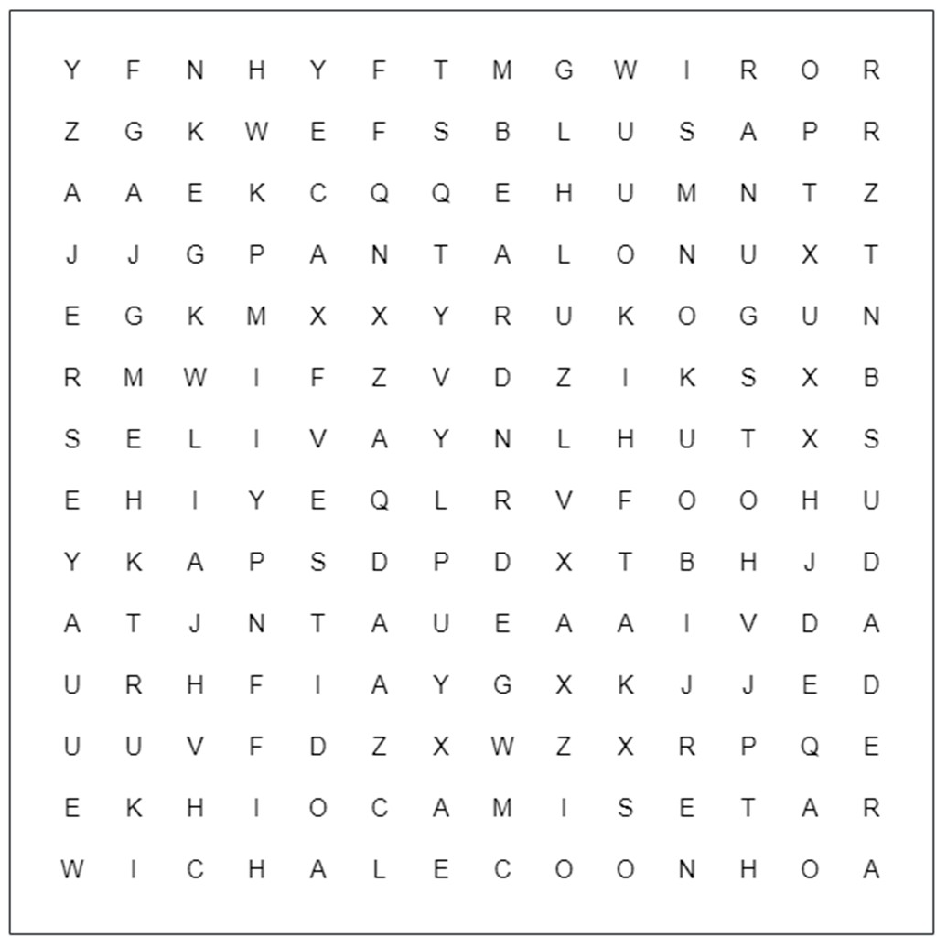
PRENDAS DE VESTIR
VESTIDO
CAMISETA
JERSEY
SUDADERA
PANTALÓN
CHALECO
FALDA
BLUSA

Slide 8
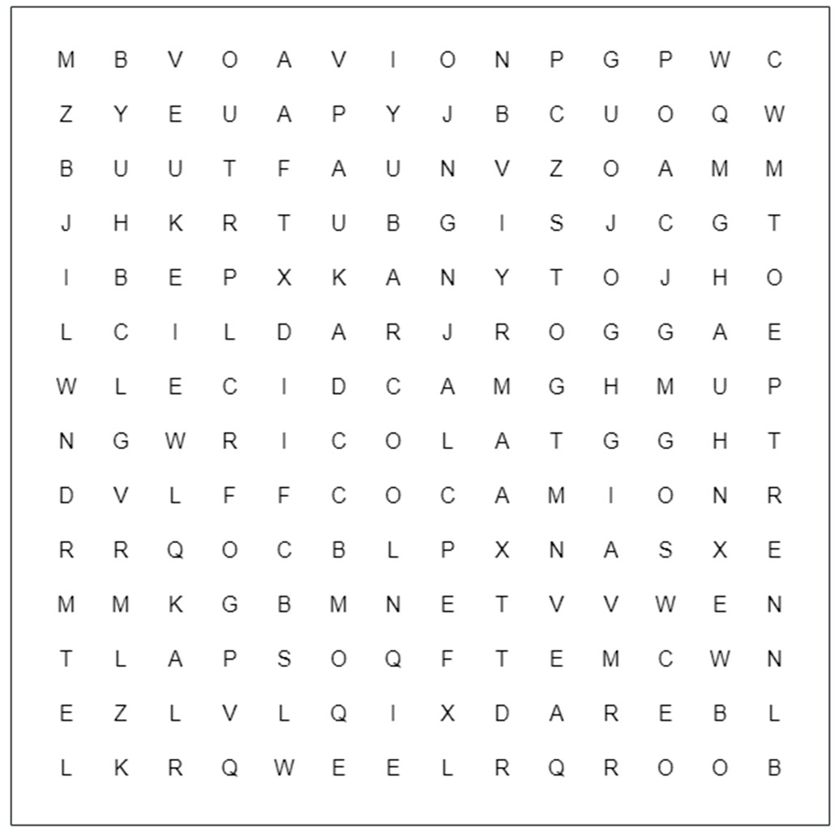
MEDIOS DE TRANSPORTE
COCHE
BARCO
AVIÓN
HELICÓPTERO
BICICLETA
TREN
CAMIÓN
GLOBO

